Slide 1

FrontDays School
Занятие №2: Стандарт HTML5 и методология BEM

Slide 2
HTML5
<article />, <aside />, <audio />, <canvas />, <command />, <datalist />, <details />, <figcaption />, <figure />, <footer /> <header />, <hgroup />, <keygen />, <main />, <mark />, <menu />, <meter />, <nav />, <output />, <progress />, <rp />, <rt />, <ruby />, <section />, <source />, <summary />, <time />, <video />, <wbr />

Slide 3
Тег <aside />
Определяет блок сбоку от контента для размещения рубрик, ссылок на архив, меток и другой информации. Такой блок, как правило, называется «сайдбар» или «боковая панель».

Slide 4
Тег <header />
Задает «шапку» сайта или раздела, в которой обычно располагается заголовок страницы (теги <h1 />…<h6 />).

Slide 5
Тег <footer />
Задаёт «подвал» сайта или раздела, в нём может располагаться имя автора, дата документа, контактная и правовая информация.

Slide 6
Тег <mark />
Помечает текст как выделенный. Такой текст ничем не отличается от обычного, но его вид может быть изменен с помощью стилей. В браузере Chrome и Firefox фоновый цвет текста внутри <mark /> выделяется желтым цветом.

Slide 7
Тег <nav />
Задает навигацию по сайту. Если на странице несколько блоков ссылок, то в <nav> обычно помещают приоритетные ссылки. Также допустимо использовать несколько тегов <nav /> в документе.

Slide 8
Тег <section />
Задаёт раздел документа. Может применяться для блока новостей, контактной информации, глав текста, вкладок в диалоговом окне и др.
Раздел обычно содержит заголовок. Допускается вкладывать один тег <section /> внутрь другого, но не более.

Slide 9
HTML-сущности
Символ | HTML-код | Десятичный код | Описание
" | &quot; | &#34; | Двойная кавычка
« | &laquo; | &#171; | Левая типографская кавычка (кавычка-елочка)
» | &raquo; | &#187; | Правая типографская кавычка (кавычка-елочка)
< | &lt; | &#60; | Меньше
> | &gt; | &#62; | Больше
₽ | – | &#8381; | Знак рубля

Slide 10
Валидность
Валидность — это соответствие стандартам,
например, таким как:
Все теги закрыты или одиночные.
Нет блочных тегов внутри строчных.
У всех картинок указаны размеры.
…

Slide 11
Зачем нужна валидность?
Чтобы отсечь ошибки, связанные с невалидностью. Это позволит избежать «поломки» HTML документа.

Slide 12
Как проверить на валидность?
В Интернете существуют инструменты, позволяющие проверить ваш HTML документ на соответствие всем стандартам.
Одним из них является сайт W3C:
http://validator.w3.org/

Slide 13
БЭМ (англ. BEM)
Блок, Элемент, Модификатор (Block, Element, Modifier) — компонентный подход к веб-разработке. В его основе лежит принцип разделения интерфейса на независимые блоки. Позволяет легко и быстро повторно использовать существующий код, избегая «Copy-Paste».

Slide 14
Блок
Логически и функционально независимый компонент страницы.

Slide 15
Возможности блоков
Вложенная структура
Свободное перемещение
Повторное использование

Slide 16
Вложенная структура
Блоки могут быть вложены в любые другие блоки.
Например, блок head может включать логотип (logo), форму поиска (search) и блок авторизации (auth).

Slide 17
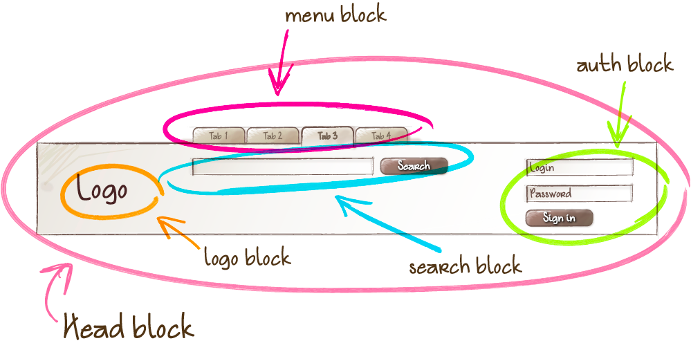
Вложенная структура

Slide 18
Свободное перемещение
Блоки можно перемещать в пределах одной страницы, разных страниц или проектов. Независимая реализация блока позволяет изменять его положение на странице и обеспечивает корректную работу и внешний вид.

Slide 19
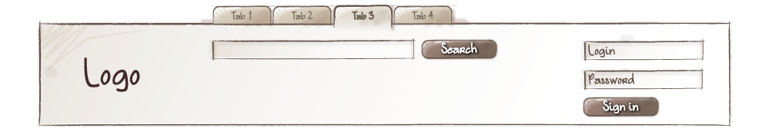
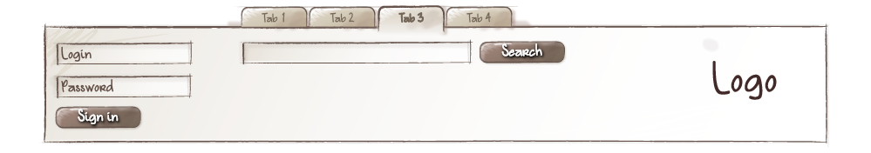
Свободное перемещение

Slide 20
Повторное использование
В интерфейсе может одновременно присутствовать несколько экземпляров одного и того же блока.

Slide 21
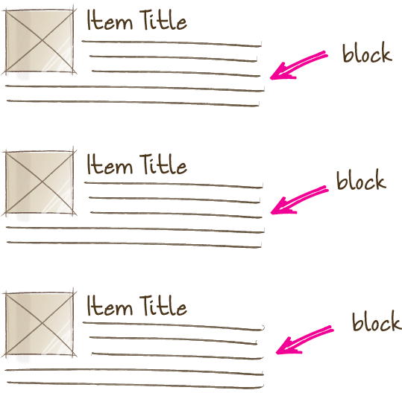
Повторное использование

Slide 22
Элемент
Составная часть блока, которая не может использоваться в отрыве от него.
Например, пункт меню вне контекста блока меню не используется, значит является элементом.

Slide 23
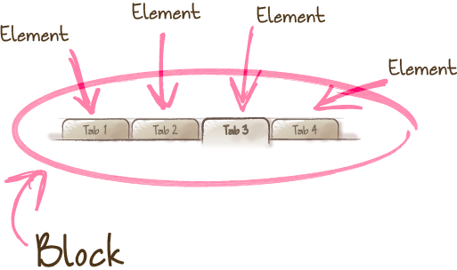
Элемент

Slide 24
Модификатор
Определяет внешний вид, состояние и поведение блока или элемента.
По своей сути модификаторы похожи на атрибуты в HTML.

Slide 25
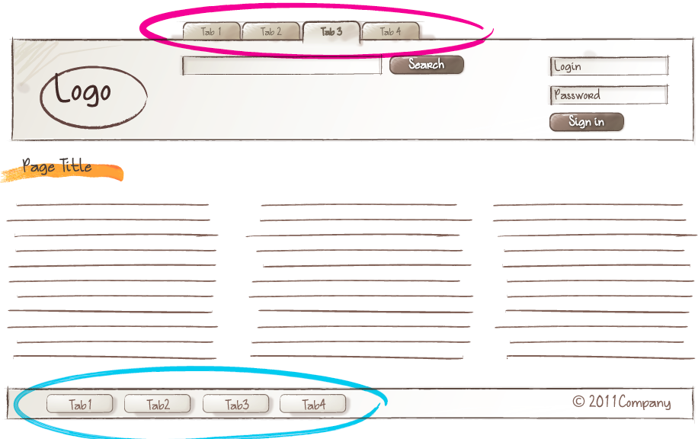
Модификатор

Slide 26
Соглашение по именованию
Имя-блока__Имя-элемента_Имя-модификатора

Slide 27
Альтернативные схемы именования
Стиль Two Dashes
Имя-блока__Имя-элемента--Имя-модификатора
Стиль CamelCase
ИмяБлока__ИмяЭлемента_ИмяМодификатора
Стиль без подчеркиваний
ИмяБлока-ИмяЭлемента--ИмяМодификатора
Notes:
Обратить внимание, на то, что БЭМ строится только на классах. Рассказать почему только классы, а не что-то другое.

Slide 28
Порядок выполнения
style="..."
#id
.class, :pseudo-class, [attr]
tag, ::pseudo-element

Slide 29
Вес CSS
Начальный вес
0000
ul ol li
0 + 0 + 0 + 3 = 0003
p.note
0 + 0 + 1 + 1 = 0011
#content p.note span
0 + 1 + 1 + 2 = 0112
#main #content .column
0 + 2 + 1 + 0 = 0210
<b style="..."></b>
1 + 0 + 0 + 0 = 1000

Slide 30
!important
При использовании параметра !important вес CSS начинает измеряться в пяти значениях.

Slide 31
Вес CSS с !important
ul ol li {
color: #ff0000 !important;
// 1 + 0 + 0 + 0 + 3 = 10003
}
p.note {
color: #ff0000 !important;
// 1 + 0 + 0 + 1 + 1 = 10011
}
#content p.note span {
color: #ff0000 !important;
// 1 + 0 + 1 + 1 + 2 = 10112
}
#main #content .column {
color: #ff0000 !important;
// 1 + 0 + 0 + 1 + 1 = 10011
}
<b style="... !important "></b>
// 1 + 1 + 0 + 0 + 0 = 11000

Slide 32
Полезные ссылки
W3C Validator - http://validator.w3.org/
Символы HTML - http://htmlweb.ru/html/symbols.php
БЕМ - https://ru.bem.info/methodology/quick-start/
Работа с макетом (лекция от Яндекса) - https://events.yandex.ru/lib/talks/1498/
Can I Use - http://caniuse.com/

Slide 33
Домашнее задание
Изучить материалы лекции
Переверстать прошлое ДЗ по БЭМу
Посмотреть лекцию от Яндекса
Выбрать макет на вёрстку
Начать верстать макет с использованием полученных знаний

Slide 34
FrontDays School
Спасибо за внимание

